Slide 1

UBND PHƯỜNG HƯNG ĐẠO
TRƯỜNG TIỂU HỌC ĐA PHÚC
Môn : Tự nhiên và xã hội
Bài 26 : Xác định các phương trong không gian
(tiết 2)
Giáo viên thực hiện: Đào Thị Nhung

Slide 2


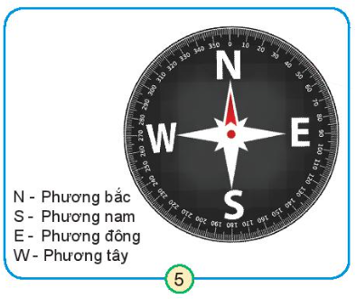
1. Chỉ và nhận xét về kim la bàn trên hình 5.
Đọc thông tin của la bàn và chỉ các phương trên mặt bàn.
Nhận xét màu sắc và vị trí của kim la bàn.

Slide 3
La bàn có một kim màu đỏ, các kim còn lại màu đen. Kim màu đỏ chỉ phương bắc.

Slide 4
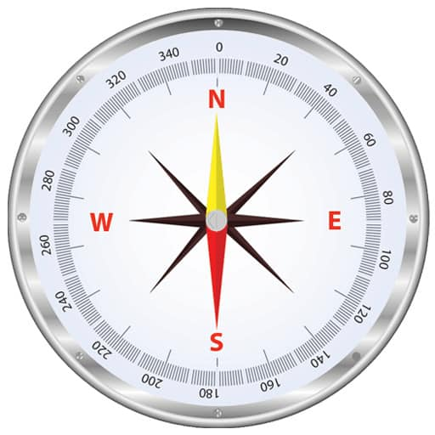
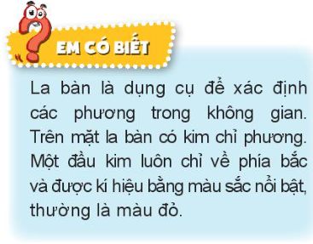


Slide 5
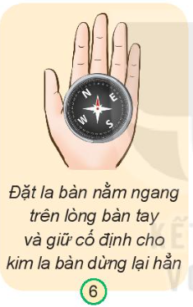
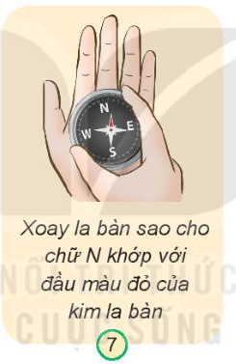
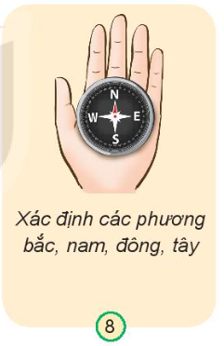
2. Nêu các bước xác định phương trong không gian bằng la bàn.

Slide 6
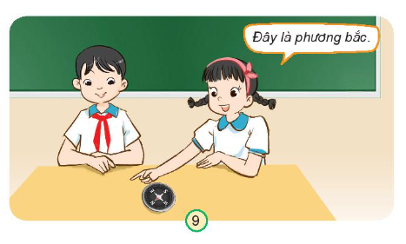

Thực hành xác định các phương trong không gian bằng la bàn.
Làm việc nhóm 4

Slide 7
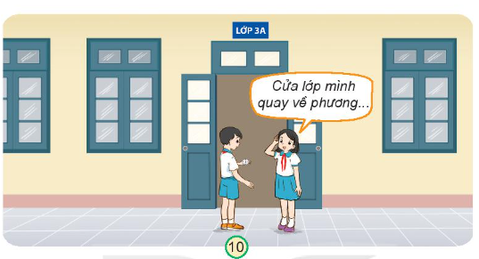
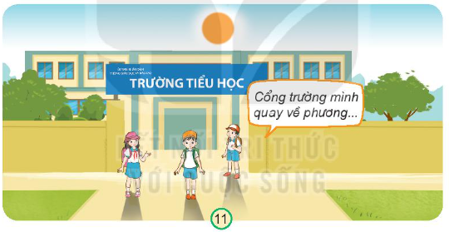
Dựa vào phương Mặt Trời mọc, lặn hoặc la bàn, em hãy xác định xem cửa chính của lớp học, cổng trường... quay về phương nào.

